Slide 1

Международная школа иностранных языков
Кембриджский экзаменационный
центр RU040

Slide 2
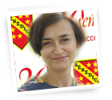
Наталья Гончарова
Директор по обучению
Руководитель экзаменационного центра
Кандидат культурологии
Стаж работы: 21 г.

Slide 3

Teacher Training Centre
организация и проведение семинаров/курсов повышения квалификации для преподавателей

Slide 4




Teacher Training Centre

Slide 5
Teacher Training Centre
организация и проведение мероприятий
для учащихся
(конкурсы, олимпиады)

Slide 6

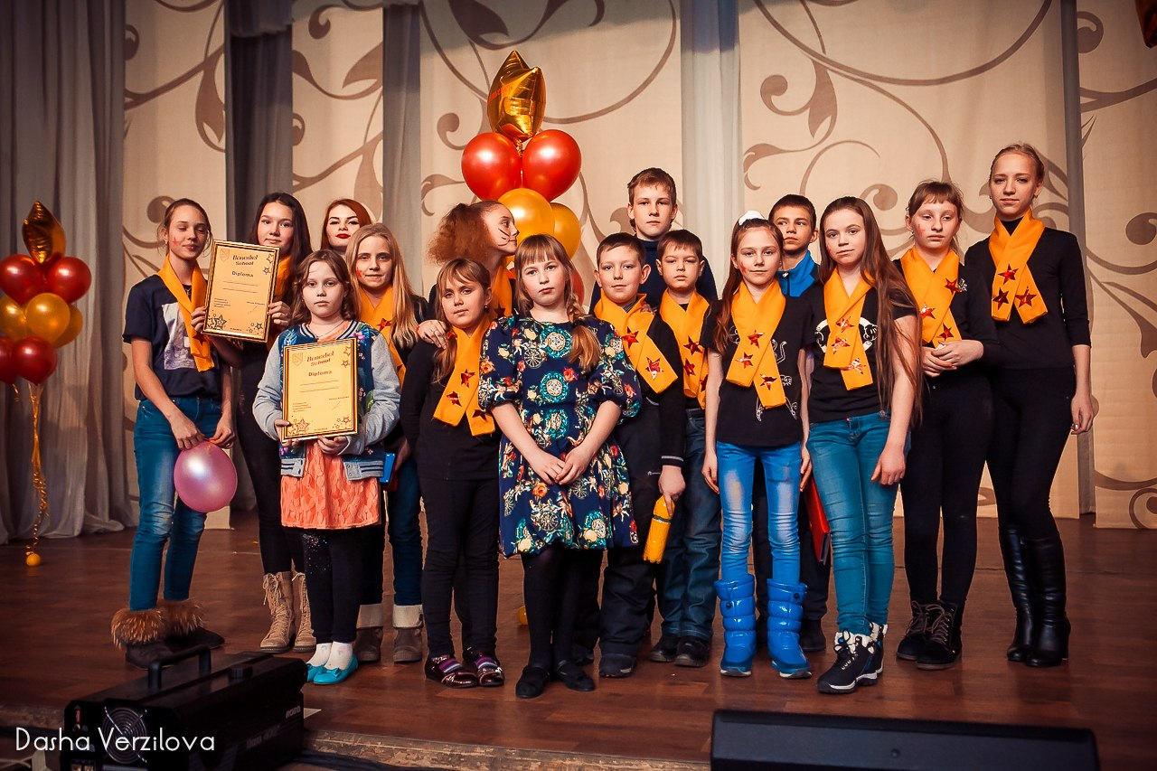


Slide 7
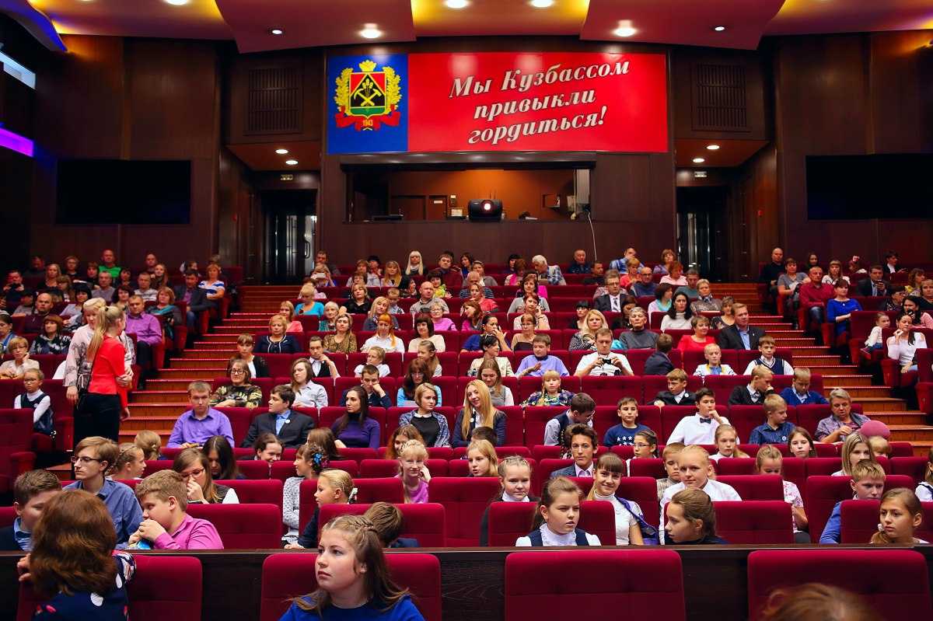
Проведение пробных экзаменов
Проведение экзаменационных сессий
Торжественное вручение сертификатов

Slide 8
повышение
мотивации учащихся
методическая
поддержка
ПРЕПОДА
ВАТЕЛЬ
проф.
развитие

Slide 9
Teacher Training Centre
ТРЕНЕРЫ:
ОБЛАДАТЕЛИ КЕМБРИДЖСКИХ СЕРТИФИКАТОВ CAE, CPE;
TKT МОДУЛИ 1, 2, 3, yl, clil, kal.

Slide 10
ФЕВРАЛЬ 2017 г.
Всероссийский научно-методический семинар
с международным участием
«Традиции и инновации в обучении английскому языку»
«Traditions and Innovations in ELT»

Slide 11
Benedict_school@bk.ru
+7-905-912-40-56

